Slide 1
数据库课程设计
2024.03.13
南京农业大学人工智能学院
黄 芬
Notes:
*

Slide 2
目的
  巩固和加深数据库理论知识的理解；
  培养初步的数据库设计和实施能力；
  深刻理解数据库的规范化设计过程和步骤；
  培养开发与设计的创新能力。
Notes:
*

Slide 3
工作及时间安排
1、自由组合分组
2、指定题目，小组题目随机下发
3、小组成绩——同题目小组成绩根据完成情况，按2:3:3:2比例浮动评定；
4、个人等级成绩——在小组成绩基础上按照系数折算，见下页幻灯；
阶段节点 | 周次 | 内容
1、集中 | 第3周 | 课程安排，3-5人一组
2、组队及平台选型 | 第4周 | 确定小组成员、下发任务
3、工作进展检查、交流 | 第6周-4月3日 | 讨论与交流
4、最终检查-代码功能+设计报告 | 第9周-4月24日 | 提交材料+检查

Slide 4
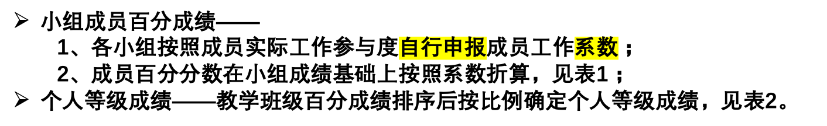
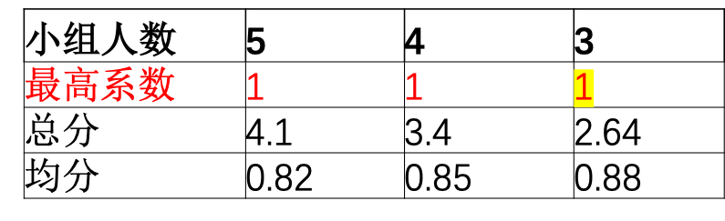
考核与评分标准
表1、成员工作折算系数
表2、百分数等级折算（162+69=231人）
等级 |  | 比例
A |  | 0.15
B |  | 0.35
C |  | 0.35
D |  | 0.15
注：检查时小组在总系数内自报成员工作系数并签字

Slide 5
阶段1-3：分组、选型及中期检查
课程安排
    必做功能（必做-数据库实现+功能实现）
    扩展功能（选做-扩充数据库设计+功能设计及实现）
报送分组+平台
    3-5人自由组合，明确小组成员分工
    确定数据库平台+开发平台
交流+中期检查
    提交——扩展部分
      拟扩充功能
      初步设计方案
    中期交流
    随机抽查

Slide 6
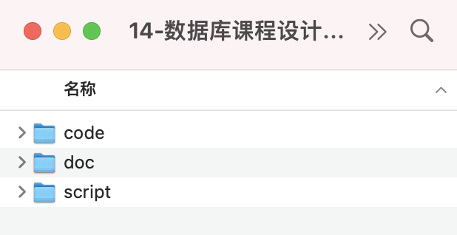
阶段4：检查与提交
数据库、代码、功能检查，提交材料
    数据库设计测试
      自己数据测试
      指定数据测试
    功能及代码检查
    纸质材料——设计报告纸质稿
    电子材料——
      文件夹，如：14-数据库课程设计
      子文件夹
        doc：课程设计报告(*.DOC)
        script:完整的数据库实现脚本(*.SQL)及数据库文件(如：*.MDF\*.LDF)
        code:完整的应用系统源代码

Slide 7
文档要求
课程设计报告(*.DOC)撰写格式
  参见《毕业设计论文格式》及《南京农业大学学报自科版》

